Slide 1
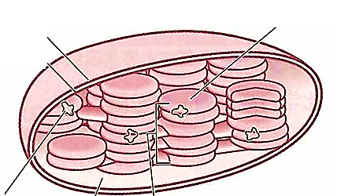
葉緑体の構造
外膜
チラコイド（光合成色素を含む。）
内膜
膜間腔
（外膜と内膜の間の空間）
DNA
ストロマ
グラナ（チラコイドが重なった部分）
光合成色素の種類
クロロフィルa
（細菌を除く全ての光合成生物が持つ。）
1. クロリン
クロロフィルb
クロロフィルc
補助色素
光エネルギーを吸収し
クロロフィルaに渡す。
カロテン類
2. カロテノイド
キサントフィル類
3. フィコビン
4. バクテリオクロリン
5. ポルフィリン

Slide 2
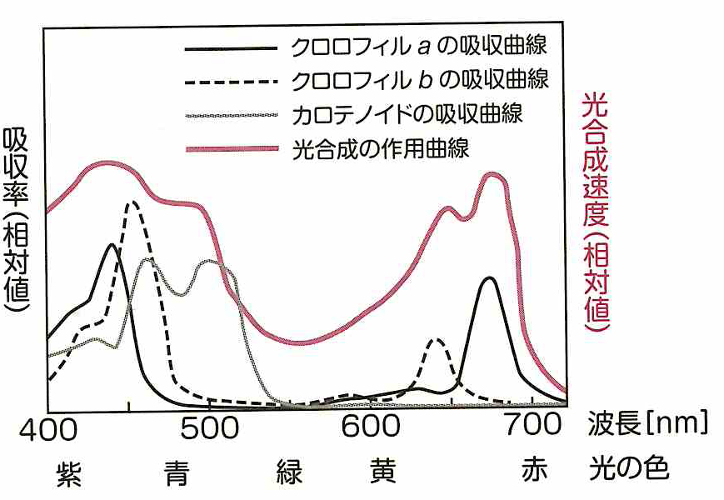
吸収曲線と作用曲線
吸収曲線；
光合成色素により光が吸収される効率（吸収率）と波長の関係を示す。
作用曲線（作用スペクトル）；
光合成速度（光合成の速度）と波長の関係を示す。
吸収率
光合成速度
( )
相対値
相対値
( )
400
500
600
700
波長［nm］
紫
青
緑
黄
赤
クロロフィルは、緑色光を効率的に吸収できず反射・透過する。
（植物が緑色に見える理由）

Slide 3
光合成色素
色素 | 化学的性質 | 同化色素 |  | 色 | 紅色硫黄 細菌など | シアノバクテリア | 紅藻類 | ケイ藻類 | 褐藻類 | 緑藻類 | 植物
クロロフィル | Mgを中心金属とするポルフィリン環に 鎖状のフィト―ルが結合した脂溶性物質 | クロロフィルa |  | 青緑 |  | ● | ● | ● | ● | ● | ●
 |  | クロロフィルb |  | 黄緑 |  |  |  |  |  | ● | ●
 |  | クロロフィルc |  |  |  |  |  | ● | ●
 |  | バクテリオクロロフィル |  |  | ●
カロテ ノイド | 鎖状の長い不飽和炭化水素で、脂溶性 | カロテン | βカロテン | 橙黄 |  | ● | ● | ● | ● | ● | ●
 |  | キサントフィル | ルテイン | 黄 |  |  | ● |  |  | ● | ●
 |  |  | フコキサンチン | 褐 |  |  |  | ● | ●
フィコ ビリン | ポルフィリン環が 開いた形で、中心金属をもたない。 水溶性 | フィコシアニン |  | 青 |  | ● | ●
 |  | フィコエリトリン |  | 紅 |  | ● | ●
●と●は、その植物がその光合成色素を持つことを示す。
特に●は、主要な光合成色素でその植物の特徴となる色素である。

Slide 4
薄層クロマトグラフィー
（TLC：Thin-Layer Chromatography）の原理
TLCプレート; ガラスやプラスチックなど板の上にシリカゲルなどの吸着剤（担体）を
薄膜状に固定した薄層プレート
担体（黒）
（固定相）
薄層プレート
（灰色）
移動相
（水色）
試料物質
薄層プレートの一端を
溶媒に浸すと、吸着剤
（担体）の間隙を毛細管
現象により溶媒が移動
する。（溶剤の移動方向
を青矢印で示す。）
薄層プレート上に試料
物質が存在する場合
溶媒の移動に伴い
試料物質も移動する。
試料物質の固定相の
担体への吸着の強さと
移動相の溶媒への
溶解性の違いにより
試料物質の移動する
距離に違いが生じる。

Slide 5
薄層クロマトグラフィー（TLC：Thin-Layer Chromatography）
A 試料と試薬
i）TLCプレート ii）ジエチルエーテル（抽出液の作製に使用）
iii）展開液（クロロホルム：アセトン ＝ 9：1） iv）ホウレンソウの緑葉
B 実験操作
展開液の最終前線
緑葉
毛細管
（チップ）
原点
展開液
緑葉を細かく
切り、すりつぶす。
ジエチルエーテルを
加えて抽出液を作製
する。
TLCプレートの上端
または下端から1cmの
位置に線を引く。
抽出液を原点に塗布し
乾燥させる（3回）。
ふた付きビンに展開液
を入れて、飽和させる。
原点が展開液に浸ら
ないように、ビンに
TLCプレートを入れる。

Slide 6
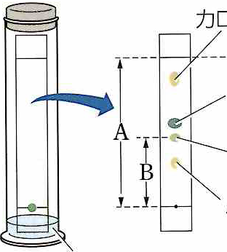
薄層クロマトグラフィー
（TLC：Thin-Layer Chromatography）の評価方法
移動率［Rate of flow（R_{f}）値］
原点から各色素の中心点までの距離（B）
R_{f} ＝
原点から展開溶媒の前線までの距離（A）
カロテン（橙黄色）
大
前線
前線
クロロフィルa（青緑色）
R_{f}
A
クロロフィルb（黄緑色）
原点
B
キサントフィル（淡黄色）
小
原点
展開溶媒
R_{f}値は、TLCプレートと溶媒の成分や温度などの条件が一定である場合
一定になる。

